Slide 1
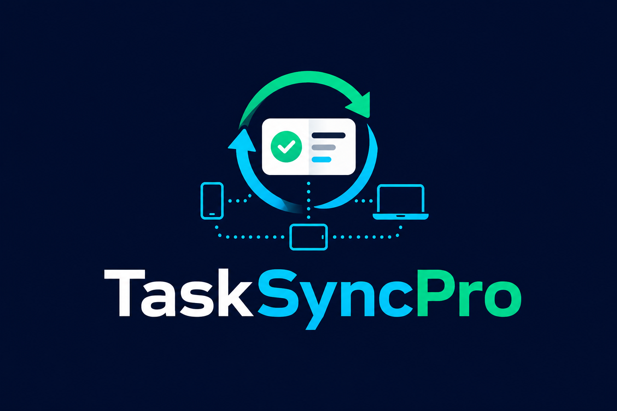
TaskSyncPro
Gestión inteligente de tareas desde tu móvil y smartwatch
Móvil + Smartwatch
API + Base de datos
Diego Salvador Tecorralco Martinez
Ailton Artiaga Quiroga
Carlos Isac Fosado Escudero
TaskSyncPro
01

Slide 2
El problema
Organizar tareas no siempre es cómodo cuando dependemos solamente del celular.
Muchas personas tienen actividades, fechas y recordatorios, pero necesitan revisar el teléfono constantemente para no olvidar lo importante.
Dependencia del celular
Recordatorios dispersos
Poca rapidez
Solución necesaria
Hay que abrir la app cada vez que se quiere consultar un pendiente.
Las tareas pueden perderse entre mensajes, notas o notificaciones.
Consultar una tarea debería ser más directo y accesible.
Un sistema simple para mantener el control diario.
Nuestra idea clave: menos pasos para consultar lo importante.
TaskSyncPro
02

Slide 3
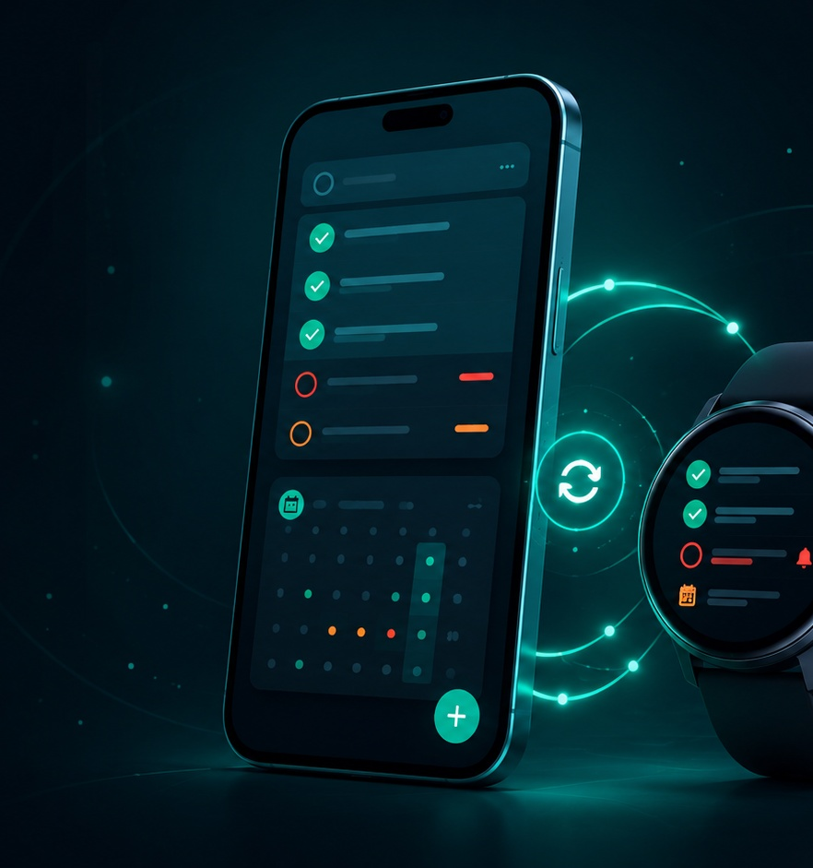
Nuestra solución
TaskSyncPro organiza las tareas y las lleva hasta la muñeca.
TaskSyncPro es un sistema de gestión de tareas que permite crear, organizar y consultar actividades desde una aplicación móvil y también desde un smartwatch.
Tareas
Calendario
Crear, consultar y organizar actividades.
Visualizar actividades por fecha.
Recordatorios
Acceso rápido
Mantener presente lo pendiente.
Consultar información importante desde el reloj.
TaskSyncPro
03

Slide 4
¿Cómo funciona?
El proyecto conecta varios componentes en un solo flujo.
Aplicación móvil
Backend / API REST
Base de datos
Smartwatch
El usuario crea y organiza tareas
Procesa solicitudes y comunica servicios
Guarda usuarios, tareas y estados
Muestra información rápida al usuario
El backend centraliza la información para que las tareas estén disponibles entre los dispositivos.
TaskSyncPro
04

Slide 5
Funciones principales
Lo que el usuario puede hacer dentro de TaskSyncPro.
Gestión de tareas
Fechas y horarios
Categorías
Crear, editar y consultar actividades.
Asignar momento límite o recordatorio.
Organizar las actividades por tipo.
Estados
Calendario
Recordatorios
Diferenciar pendientes y terminadas.
Visualizar actividades por día.
Recibir avisos importantes.
TaskSyncPro
05

Slide 6
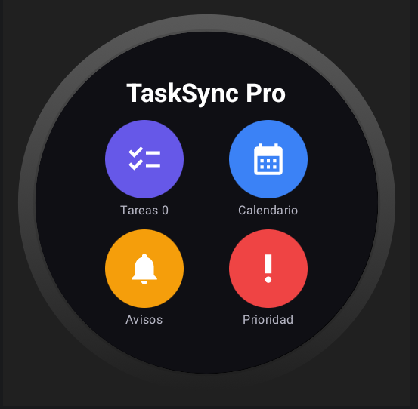
TaskSyncPro en el smartwatch
El elemento que hace más interesante al proyecto.
El smartwatch funciona como una extensión de TaskSyncPro para consultar la información más importante sin depender siempre del teléfono.
Consultar tareas
Pendientes
Ver actividades desde la muñeca.
Revisar lo que falta por hacer.
Pega aquí una pantalla del emulador Wear OS
Terminadas
Calendario
Identificar tareas completadas.
Consultar fechas importantes.
TaskSyncPro
06

Slide 7
Experiencia del usuario
Un flujo simple desde la creación hasta la consulta.
1
2
3
4
5
Crear tarea
Guardar datos
Sincronizar
Consultar
Completar
Desde la app principal
API + base de datos
Información disponible
Acceso rápido
Cerrar el pendiente
Nuestro objetivo: reducir los pasos necesarios para consultar una actividad importante.
TaskSyncPro
07

Slide 8
Tecnologías del proyecto
Componentes utilizados para construir el ecosistema.
Aplicación móvil
Wear OS
Backend / API
MySQL
Interfaz para gestionar tareas y calendario.
Pantallas adaptadas a reloj inteligente.
Comunicación entre dispositivos y servicios.
Almacenamiento de datos.
Git y GitHub ayudaron a trabajar en equipo, manejar ramas, subir cambios y fusionar avances del proyecto.
https://github.com/DiegoTecorralco/TaskSyncPro.git
TaskSyncPro
08

Slide 9
Lo más interesante
El valor del proyecto está en la integración.
No desarrollamos solamente una aplicación.
Desarrollamos un ecosistema conectado.
Diferenciador
La integración con smartwatch permite mostrar el proyecto como una solución más completa que una app tradicional de tareas.
Móvil
Backend
Administra tareas
Procesa solicitudes
Móvil + API + BD + Reloj
Base de datos
Smartwatch
Guarda la información
Consulta rápida
TaskSyncPro
09

Slide 10
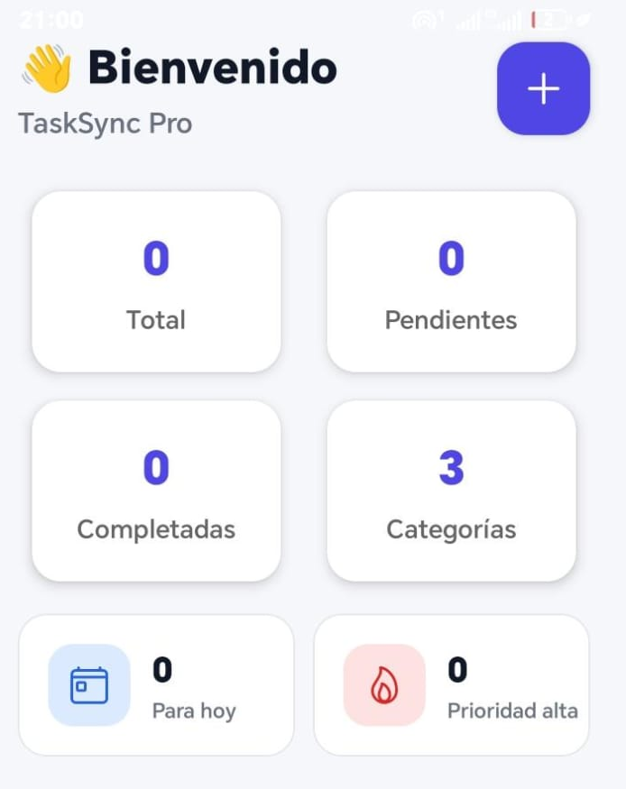
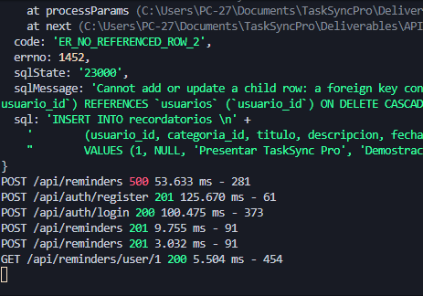
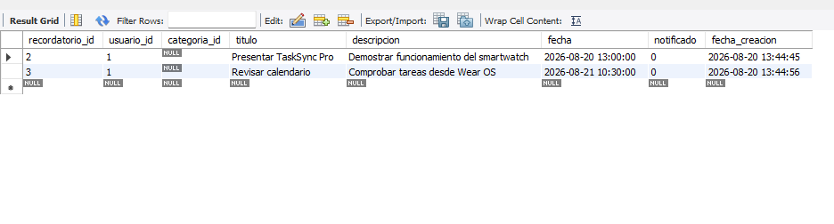
Demostración
Aquí estan capturas las del proyecto.
APP MÓVIL
BACKEND / API
SMARTWATCH
BASE DE DATOS
Captura de consola o endpoint
Captura de MySQL
Orden recomendado: mostrar API activa → tareas de prueba → app móvil → smartwatch.
TaskSyncPro
TaskSyncPro
10
10

Slide 11
Machine Learning en TaskSyncPro: Pradicción y Segmentación
¿Por qué ML en una app de tareas?
¿Por que?
Problema:
Solución:
Un usuario no solo necesita recordatorios; necesita entender su propio comportamiento para mejorar su productividad.
¿Cuánto tiempo tardará un usuario en completar sus tareas? ¿Qué tipo de usuario es (productivo, regular, inactivo)?
Dos modelos de ML integrados en una API híbrida (Node.js + Python).
Datos Utilizados (Data Mart)
¿Qué modelos utilizamos?
Tipo | Modelo | Propósito
Supervisado | Random Forest, Regresión Lineal, Árbol, Gradient Boosting, KNN | Predecir horas promedio para completar una tarea.
No Supervisado | K-Means, DBSCAN, Jerárquico, GMM, Mini-Batch K-Means | Segmentar usuarios en clusters según su productividad.
Extraemos datos desde la vista SQL vw_ml_data, que consolida por usuario:
total_tareas: Cantidad de tareas registradas.
avg_horas_para_completar: Promedio de horas para completar una tarea.
tareas_completadas: Tareas marcadas como notificadas.
antiguedad_dias: Días desde que el usuario se registró.
Estos datos se obtienen de la base de datos MySQL y se procesan con un script ETL en Python.
gt
TaskSyncPro
11

Slide 12
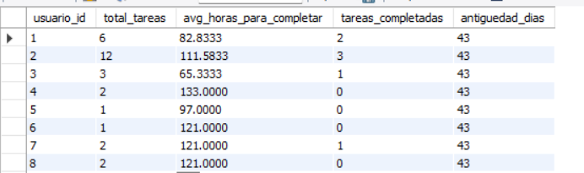
Demostración
BD View
TaskSyncPro
TaskSyncPro
10
10

Slide 13
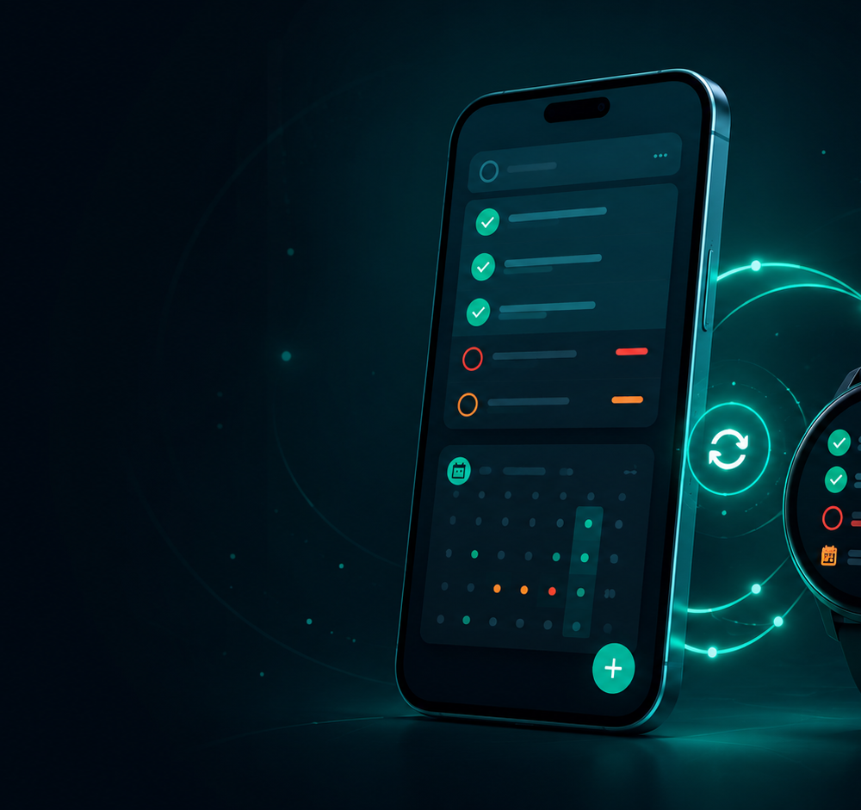
TaskSyncPro
Tus tareas, siempre contigo.
Una solución que conecta organización, movilidad y tecnología.
Gracias
TaskSyncPro
12

